Slide 1
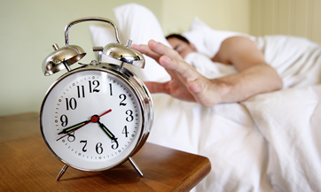
Yo - 6:15 a.m.

Slide 2
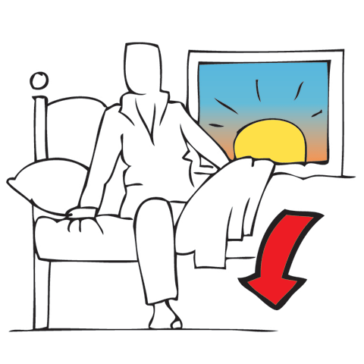
Mi hermano y yo- 6:20 a.m.

Slide 3
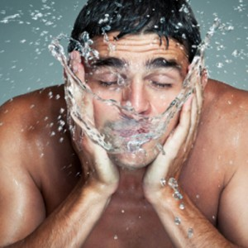
Tú - 6:25 a.m.

Slide 4
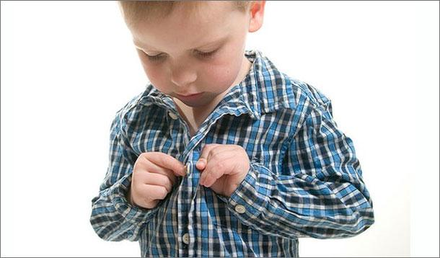
Los niños - 6:30 a.m.

Slide 5
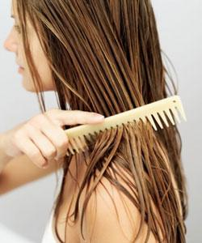
Mi hermana y yo - 6:40 a.m.

Slide 6
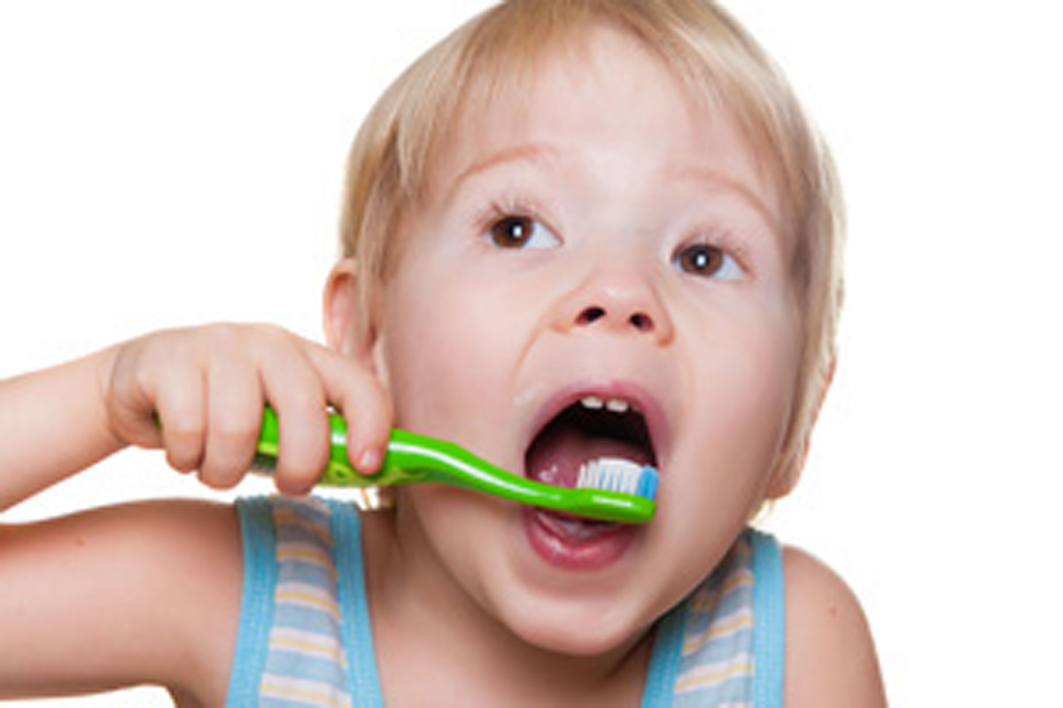
Yo - 6:55 a.m.

Slide 7
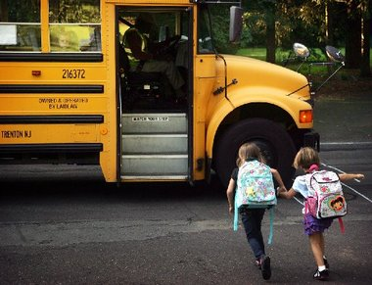
Ustedes - 7:05 a.m.

Slide 8
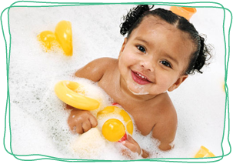
Los niños - 8:00 p.m.

Slide 9
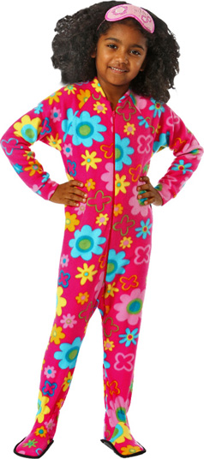
Yo - 8:30 p.m.

Slide 10
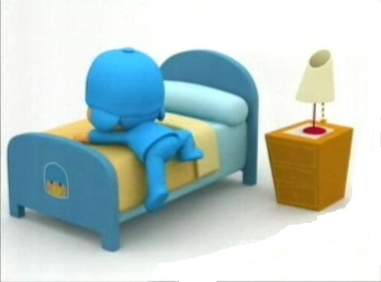
El niño - 9:50 p.m.

